Slide 1
LA FÊTE DE LA MISÉRICORDE

Slide 2
Pour qui les diaporamas de « Apprenez-nous à prier» ?
Parents :
retrouver rapidement l’essentiel
Parents avec les enfants :
expliquer, adapter, échanger, préparer…
Et aussi, pour les plus grands, pour les éducateurs…
Apprenez-nous à prier - Fête de la Miséricorde

Slide 3
1
Qu’est-ce que la Miséricorde ?

Slide 4
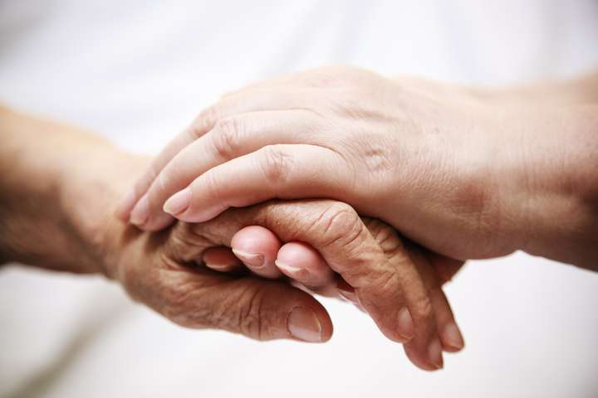
Un sentiment de compassion, de pitié.
« Miséricorde » est composé
du verbe misereo : avoir pitié… et du mot cor, cordis : le cœur.
C’est ouvrir son cœur à
la misère, à la difficulté d’un autre,
être sensible à son malheur
et chercher à y remédier.
On comprend ainsi que la miséricorde est le fruit de l’amour.
Et parce que Dieu est amour (1 Jn 4, 15),
il n’y a qu’en Dieu qu’elle peut prendre sa source.
Apprenez-nous à prier - Fête de la Miséricorde

Slide 5
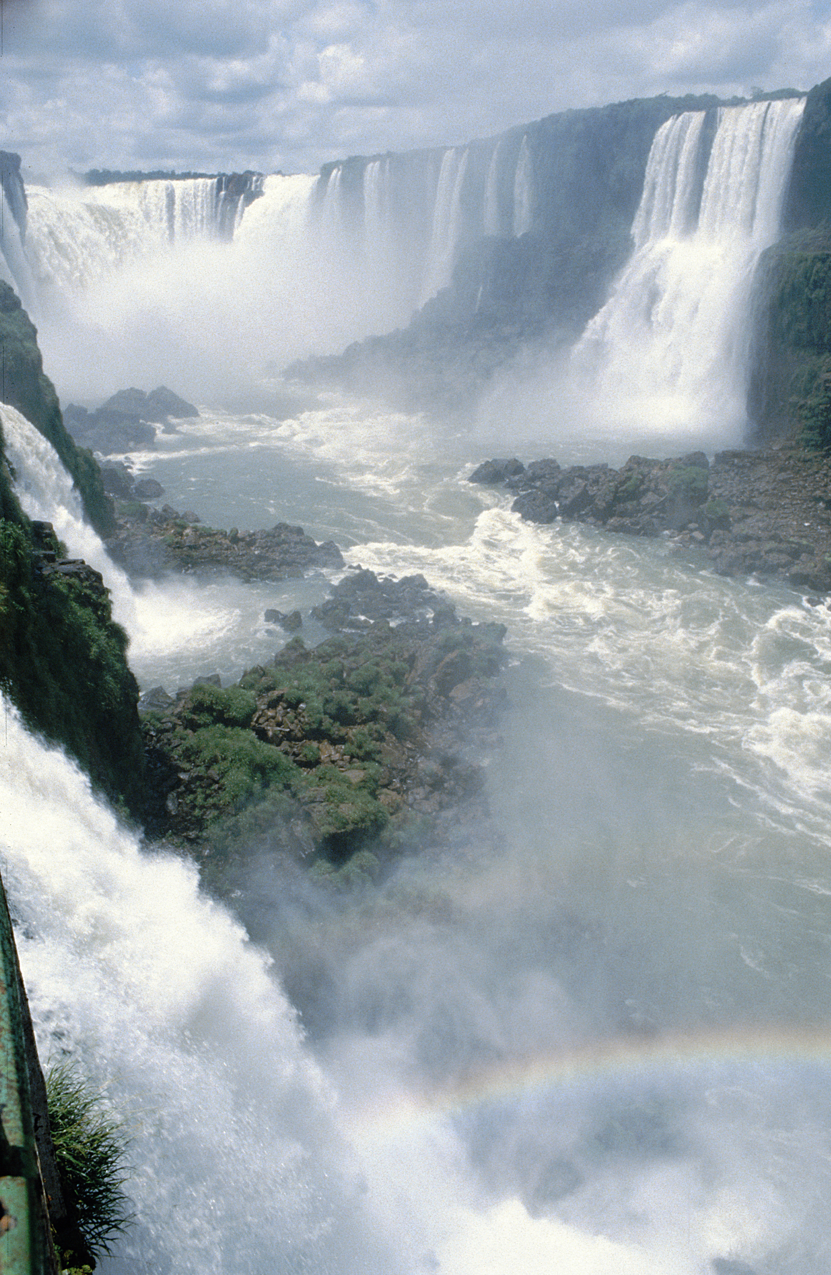
La miséricorde de Dieu
La miséricorde vient de l’amour…
Mais quand il s’agit de Dieu,
cet amour de miséricorde
devient infini, sans limites,
sans conditions, patient…
sans jamais se lasser !
Un amour débordant…
qui va jusqu’au plus profond
de nos misères !
Apprenez-nous à prier - Fête de la Miséricorde

Slide 6
2
La Miséricorde
dans l’Ancien Testament…

Slide 7
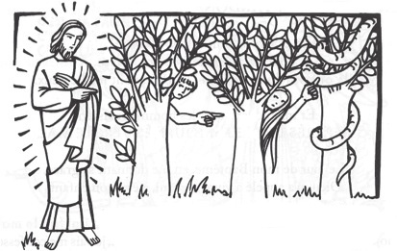
Pour nous faire comprendre l’amour infini de Dieu pour l’homme, même quand l’homme lui est infidèle,
la Bible emploie quelques belles images.
Déjà, au tout début de l’humanité, quand Adam se cache, juste après
son péché, le Seigneur ne
supporte pas que l’homme
s’éloigne de Lui ! Aussitôt
Il le cherche et l’appelle…
Adam, où es-tu ?
(Gn 3, 15)
Le Seigneur fera TOUT pour nous faire revenir à Lui !
Apprenez-nous à prier - Fête de la Miséricorde

Slide 8
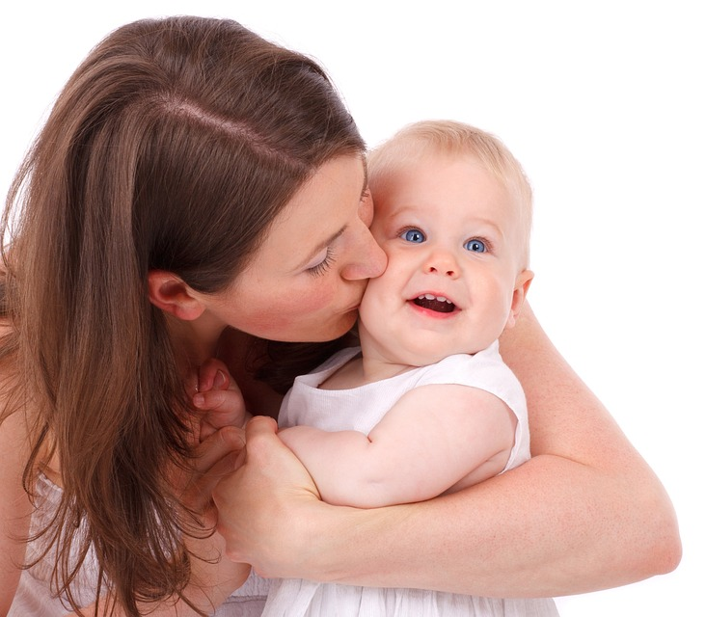
Mais l’image la plus forte de l’amour de Dieu pour l’homme
est celle de l’amour d’une mère pour son bébé :
Une femme peut-elle
oublier son nourrisson,
ne plus avoir de tendresse
pour le fils de ses entrailles ?
Même si elle l’oubliait,
Moi, je ne t’oublierai pas.
(Is 49, 15)
Apprenez-nous à prier - Fête de la Miséricorde

Slide 9
La Miséricorde de Dieu, toute la Bible la chante !
Le Seigneur est tendresse et pitié, lent à la colère et plein d'amour ;
la bonté du Seigneur est pour tous, sa tendresse,
pour toutes ses œuvres. (Ps 144, 8-9)
De nouveau, il nous manifestera sa miséricorde,
il piétinera nos péchés.
Tu jetteras toutes leurs fautes au fond de la mer !
(Mi 7, 19)
Tu as pitié de tous les hommes, parce que tu peux tout.
Tu fermes les yeux sur leurs péchés, pour qu’ils se convertissent.
(Sg 11, 23)
Apprenez-nous à prier - Fête de la Miséricorde

Slide 10
Dieu sait notre faiblesse : c’est pourquoi Il fait miséricorde
Ceux qui tombent, tu les reprends peu à peu, tu les avertis,
tu leur rappelles en quoi ils pèchent,
pour qu’ils se détournent du mal et croient en toi, Seigneur.
(Sg 12, 2)
En exerçant ta justice sans hâte,
tu offres aux pécheurs l’occasion du repentir.
(Sg 12, 10)
Toi qui disposes de la force, tu juges avec indulgence,
tu nous gouvernes avec beaucoup de ménagement…
Tu as enseigné à ton peuple que le juste doit être humain ;
à tes fils tu as donné une belle espérance :
après la faute, tu accordes la conversion. (Sg 12, 18-19)
Apprenez-nous à prier - Fête de la Miséricorde

Slide 11
3
La Miséricorde dans l’Évangile
Les paraboles
Dans les paraboles de la miséricorde, Jésus révèle la nature de Dieu comme celle d’un Père qui ne s’avoue jamais vaincu
jusqu’à ce qu’il ait absous le péché et vaincu le refus
par la compassion et la miséricorde.
Pape François
Jubilé de la Miséricorde

Slide 12
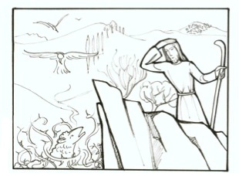
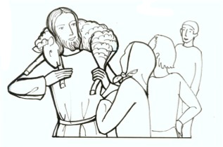
La brebis perdue
Lc 15, 1-7
Lequel d’entre vous, s’il a cent brebis et s’il en perd une, ne part à sa recherche jusqu’à ce qu’il l’ait retrouvée ?...
Quand il l’a retrouvée, il la met sur les épaules et revient tout joyeux. Il appelle ses amis : réjouissez-vous avec moi…
Ainsi il y aura de la joie dans le ciel
pour un seul pécheur qui se convertit.
Apprenez-nous à prier - Fête de la Miséricorde

Slide 13
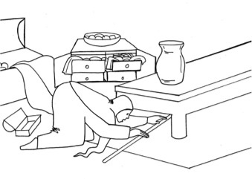
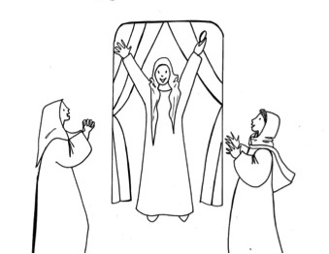
La femme qui a perdu
une pièce d’argent…
Lc 15, 8-10
Cette femme ne va-t-elle pas allumer la lampe et la chercher partout avec soin, jusqu’à ce qu’elle la retrouve…
Et quand elle l’a retrouvée,
elle appelle ses amies :
Réjouissez-vous avec moi ! …
C’est ainsi qu’on se réjouira
dans le ciel pour un seul pécheur
qui se repent.
Apprenez-nous à prier - Fête de la Miséricorde

Slide 14
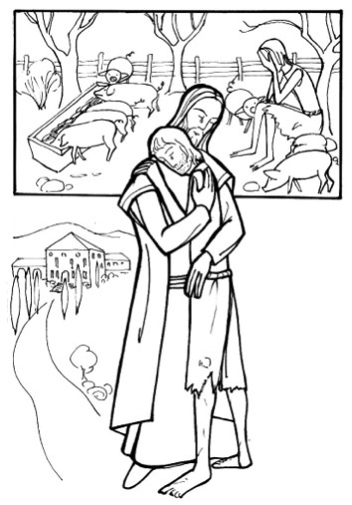
Le fils perdu et retrouvé…
Lc 15, 11-31
Un homme avait deux fils. Le plus jeune veut quitter la maison : il demande sa part d’héritage, part bien loin… et dépense tout son argent dans une vie de plaisir…
Un jour arrive une famine et il n’a plus d’argent. Il commence à sentir la faim et doit se mettre à travailler : on l’envoie garder les cochons. Mais il n’avait même pas de quoi manger.
Alors il se met à réfléchir, et décide de retourner chez son père : mais d’abord il lui demandera pardon …
Son père l’attendait : il court vers lui et le serre tendrement contre lui.

Slide 15
4
La Miséricorde dans l’Évangile
Jésus donne l’exemple par toute sa vie
La mission que Jésus a reçue du Père a été de révéler le mystère de l’amour divin dans sa plénitude. « Dieu est amour » (1 Jn 4, 8). Cet amour est désormais rendu visible et tangible
dans toute la vie de Jésus.
Pape François
Jubilé de la Miséricorde

Slide 16
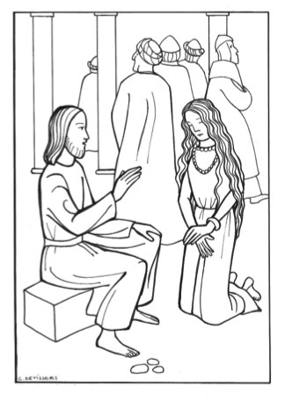
La femme adultère
(Jn 8, 1-10)
Les Juifs amènent à Jésus une femme qui avait fait un gros péché.
La Loi voulait qu’on tue la coupable en lui jetant des pierres. Ils veulent aussi la faire condamner par Jésus.
Jésus garde le silence un moment,
puis il leur dit :
Que celui d’entre vous qui est sans péché lui jette la première pierre…
À ces mots, ils partirent l’un après l’autre, à commencer par les plus âgés.
Jésus dit alors à la femme :
Moi non plus je ne te condamne pas.
Va, et désormais ne pèche plus.
Apprenez-nous à prier - Fête de la Miséricorde

Slide 17
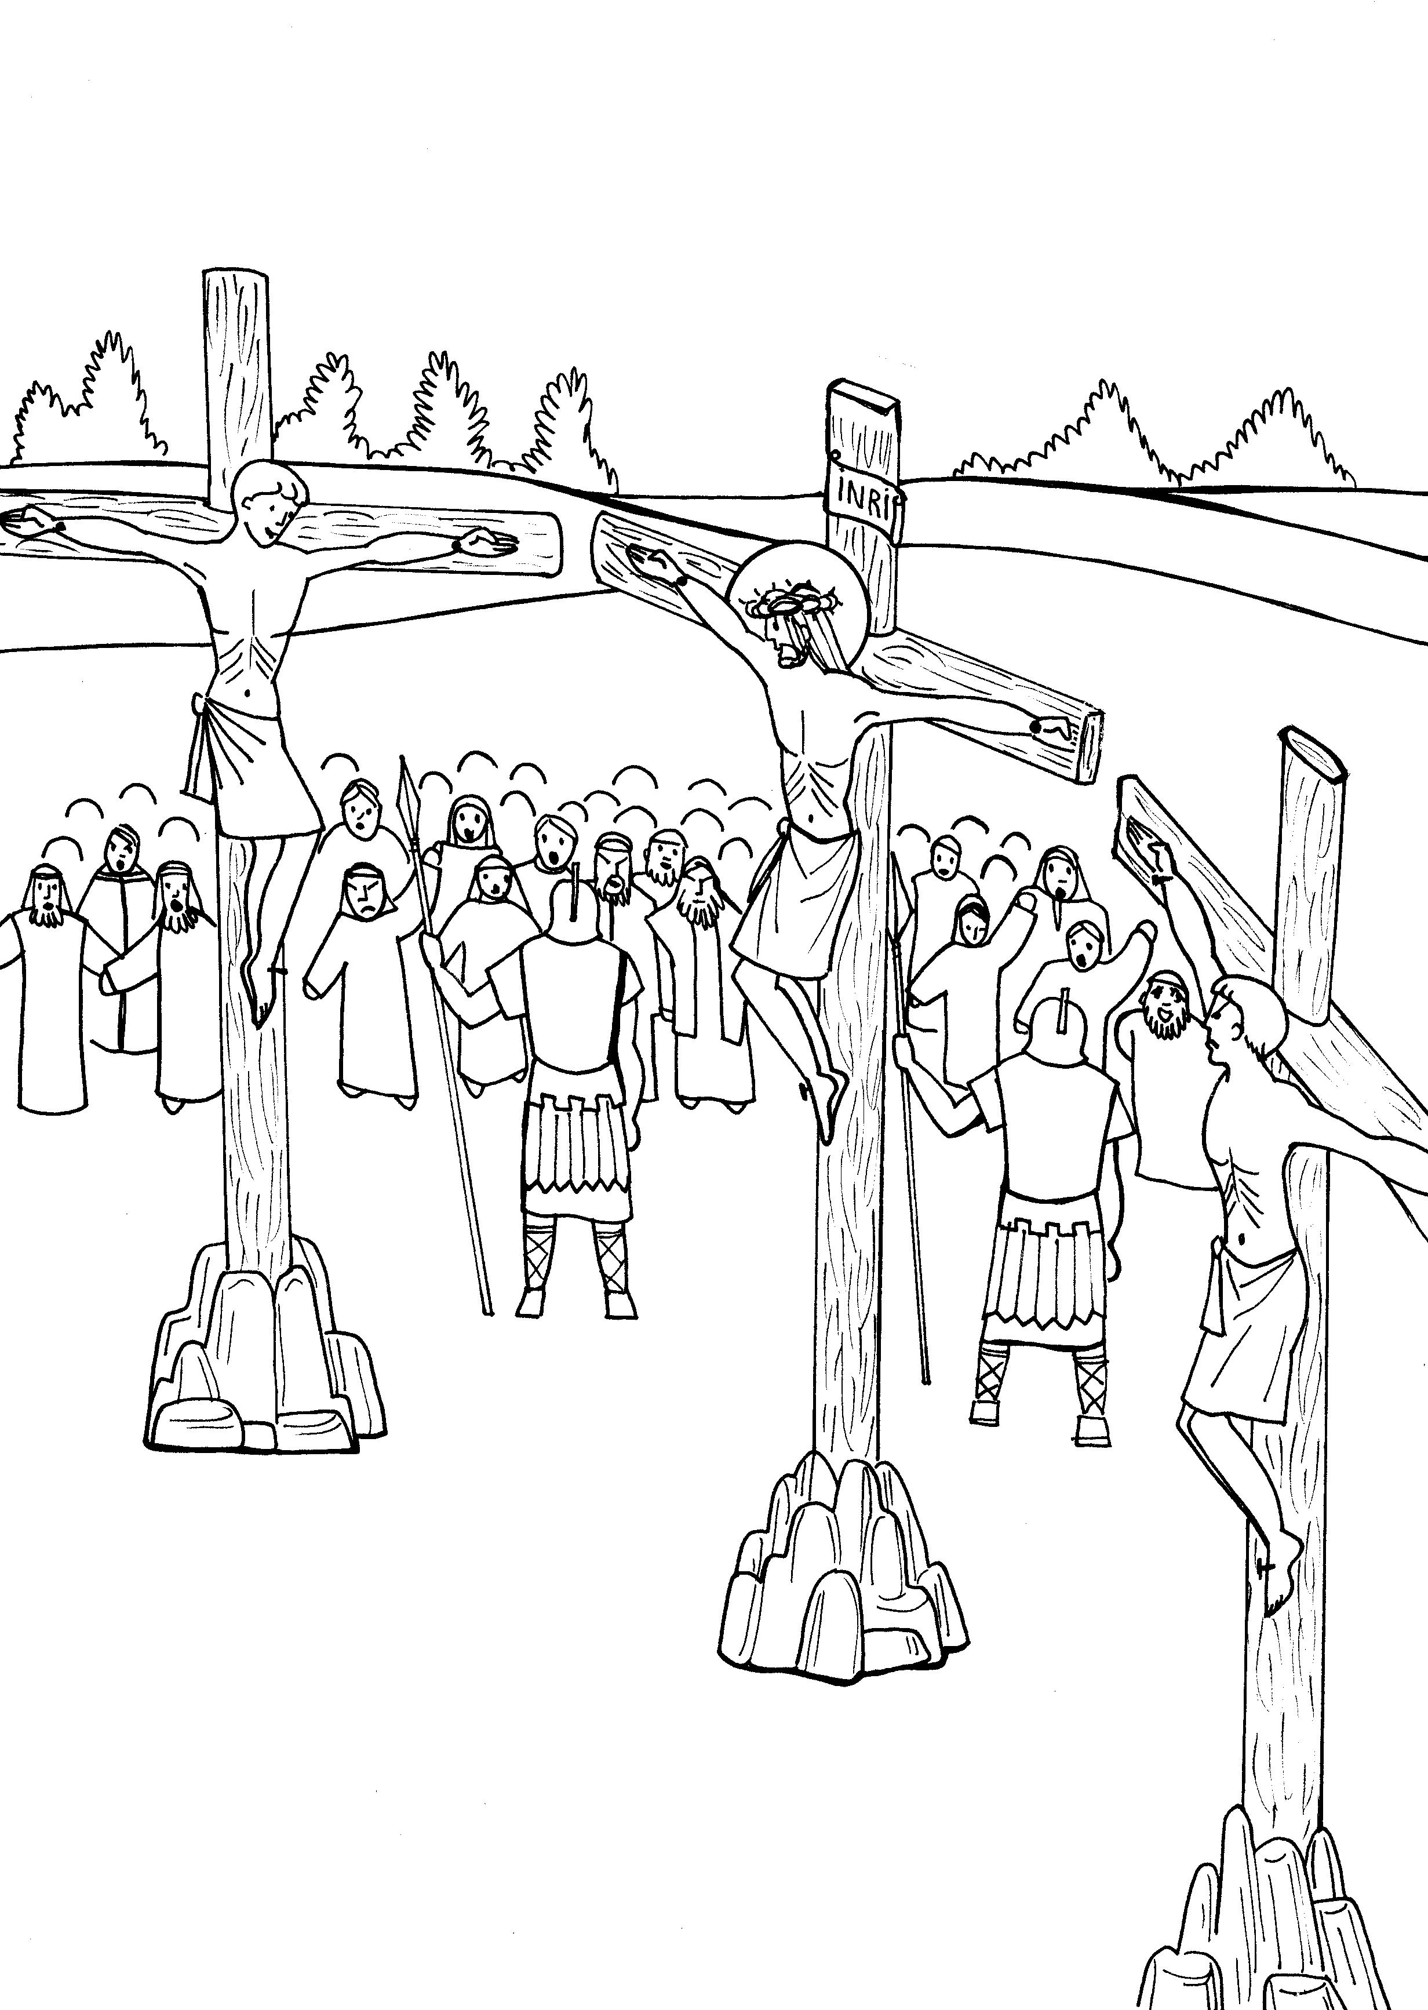
Le bon larron
Deux malfaiteurs avaient été crucifiés avec Jésus.
L’un d’eux lui lance des injures,
mais l’autre se tourne vers Lui :
Jésus, souviens-toi de moi
quand tu viendras
dans ton royaume.
Jésus lui répond :
Aujourd’hui même,
tu seras avec moi en paradis.
Lc 23, 39-43
Apprenez-nous à prier - Fête de la Miséricorde

Slide 18
Paroles de miséricorde de Jésus
Le Fils de l’homme est venu chercher est sauver ce qui était perdu.
(Lc 19, 10)
Ce ne sont pas les bien portants
qui ont besoin du médecin, mais les malades.
Je ne suis pas venu appeler les justes, mais les pécheurs, au repentir.
(Lc 5, 31-32)
J’ai pitié de cette foule… (Mt 15, 32)
Sur la croix, il intercède encore pour ses bourreaux :
Père, pardonne-leur, ils ne savent pas ce qu’ils font…
(Lc 23, 34)
Apprenez-nous à prier - Fête de la Miséricorde

Slide 19
À nous aussi, comme Jésus
de pratiquer la miséricorde
Soyez miséricordieux comme votre Père est miséricordieux
(Lc 6, 36)
Tout ce que vous voulez que les autres fassent pour vous,
faites-le aussi pour eux. (Lc 6, 31)
La miséricorde, c’est la loi fondamentale qui habite le cœur de chacun lorsqu’il jette un regard sincère sur le frère qu’il rencontre sur le chemin de la vie.
Pour être capable de miséricorde, il faut d’abord se mettre à l’écoute de la Parole de Dieu…
En contemplant la miséricorde de Dieu, en faire notre style de vie.
Pape François Jubilé de la Miséricorde
Apprenez-nous à prier - Fête de la Miséricorde

Slide 20
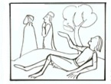
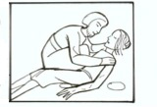
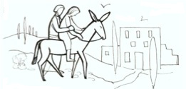
Aimer son prochain : le Bon Samaritain (Lc 10, 30-37)
Par hasard, un prêtre descendait par ce chemin ; il le vit et passa de l’autre côté. De même un lévite arriva à cet endroit ;
il le vit et passa de l’autre côté.
Un homme descendait de Jérusalem à Jéricho, et il tomba sur des bandits ; ceux-ci, après l’avoir dépouillé et roué de coups, s’en allèrent, le laissant à moitié mort.
Mais un Samaritain, qui était en route, arriva près de lui ; il le vit et fut saisi de compassion. Il s’appro-cha, et soigna ses blessures …
Puis il le conduit à l’hôtellerie, le confia à l’aubergiste avec deux pièces d’argent.
Lequel des trois a été le prochain de l’homme roué de coups ?
Apprenez-nous à prier - Fête de la Miséricorde

Slide 21
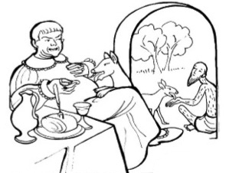
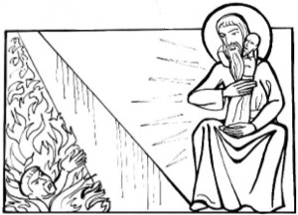
L’exemple contraire : Lazare et le mauvais riche. (Lc 16, 31-37)
Un homme riche, vêtu de pourpre et de lin fin, faisait chaque jour des festins somptueux. Devant son portail gisait un pauvre nommé Lazare, couvert d’ulcères, qui aurait bien voulu se rassasier de ce qui tombait de la table du riche ; mais les chiens, eux, venaient lécher ses plaies.
Or le pauvre mourut, et les anges l’emportèrent auprès d’Abraham.
Le riche mourut aussi, et on l’enterra :
au séjour des morts, il était en proie à
la torture…
Celui qui n’a pas secouru
son prochain
ne pourra obtenir miséricorde.
Apprenez-nous à prier - Fête de la Miséricorde

Slide 22
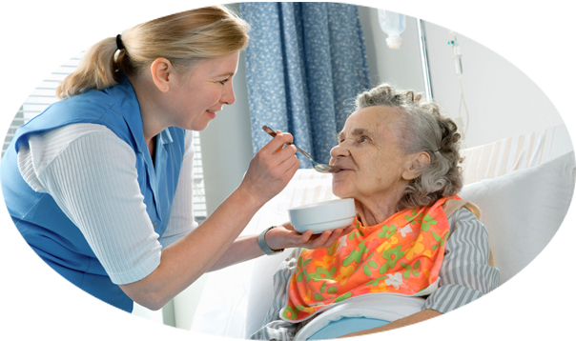
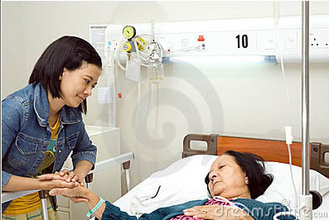
Les œuvres de miséricorde
Aide aux voisins en difficulté, aux ‘’sans abri ’’, visite des malades,
des personnes âgées ou des personnes isolées, ou dans le deuil…
inviter à jouer un enfant seul en récréation...
Etc.
Ce que vous avez fait à l’un de ces petits, … c’est à Moi que vous l’avez fait.
(Mt 25,40)
Apprenez-nous à prier - Fête de la Miséricorde

Slide 23
5
La Miséricorde jaillit
du Cœur de Jésus transpercé

Slide 24
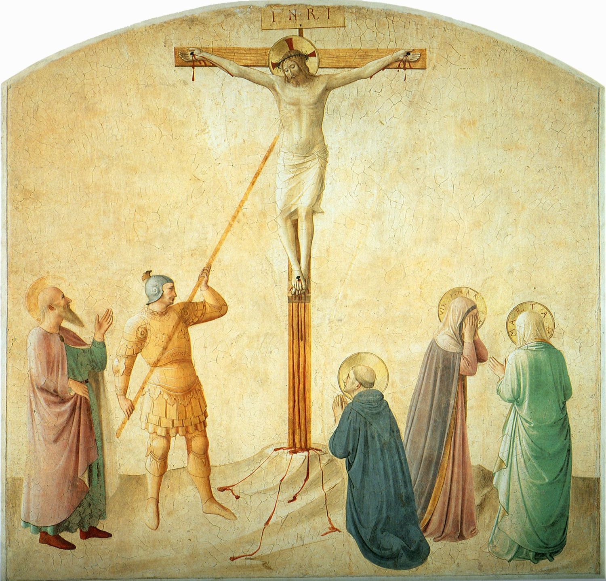
L’un des soldats lui ouvrit le côté…
(Jn 19, 34)

Slide 25
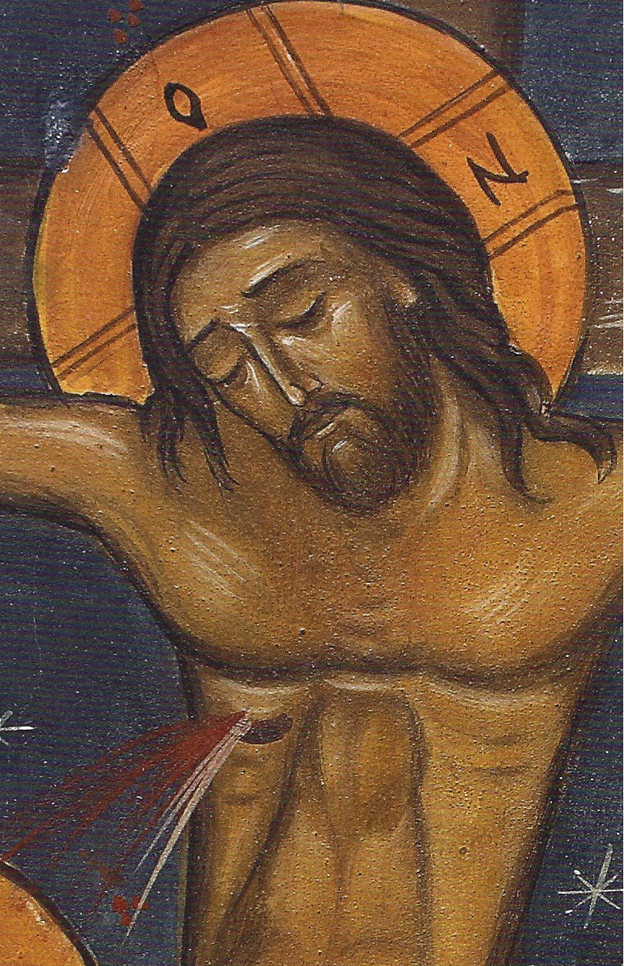
…et aussitôt, il en sortit
du sang et de l’eau.
(Jn 19, 34)

Slide 26
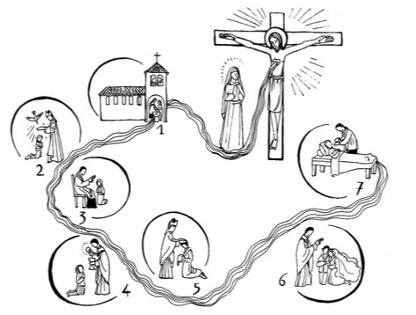
Du Cœur de Jésus transpercé est née l’Église
par laquelle nous recevons les sept SACREMENTS
qui donnent ou entretiennent en nous la vie divine
1. Le baptême
2. La confirmation
3. Le sacrement du Pardon
4. L’Eucharistie
5. L’Ordre
6. Le Mariage
7. Le sacrement des malades
Apprenez-nous à prier - Fête de la Miséricorde

Slide 27
6
Le Sacré-Cœur
Le langage des battements du Cœur du Seigneur
est réservé pour les derniers temps,
pour que le monde vieilli et refroidi dans l’amour divin
se réchauffe en en prenant conscience
Saint Jean à Sainte Gertrude (+ 1302)

Slide 28
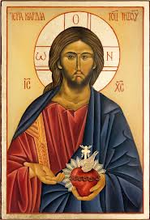
La dévotion au Sacré-Cœur
a été demandée par
Notre Seigneur Lui-même
à plusieurs reprises au fil du temps, mais plus particulièrement :
au 17ème siècle,
à sainte Marguerite-Marie,
religieuse de la Visitation (+ 1690).
au 20ème siècle,
à sainte Faustine,
religieuse polonaise, canonisée par saint Jean-Paul II, en l’an 2000.
Apprenez-nous à prier - Fête de la Miséricorde

Slide 29
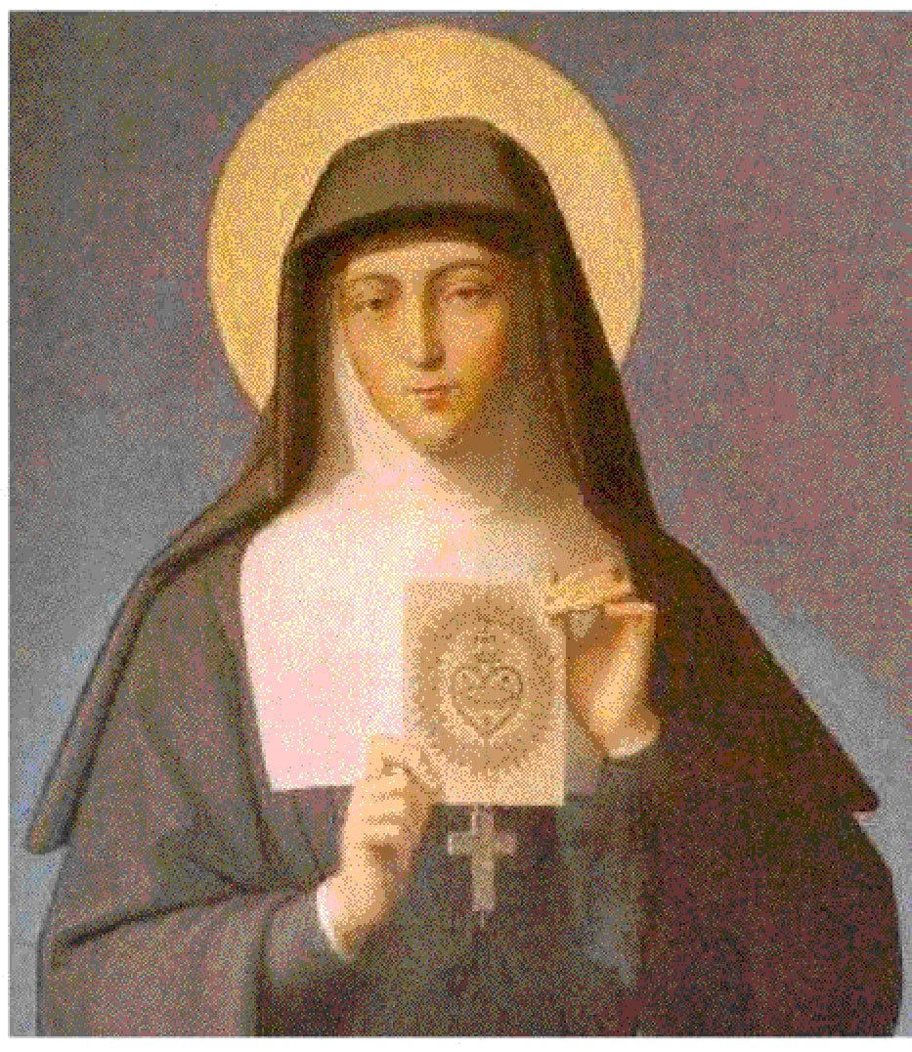
La fête du Sacré-Cœur
Jésus demande à sainte Marguerite-Marie
que soit instituée, le premier vendredi
après la fête du Saint-Sacrement,
une fête particulière pour honorer son Cœur :
la fête du Sacré-Cœur.
Cette fête a pour but de :
honorer son Cœur, reconnaître l’immense amour dont Il nous a aimés et Lui rendre ‘’amour pour Amour ’’.
réparer les innombrables manques de respect et d’amour dont Il est continuellement offensé, surtout dans l’Eucharistie.
Apprenez-nous à prier - Fête de la Miséricorde

Slide 30
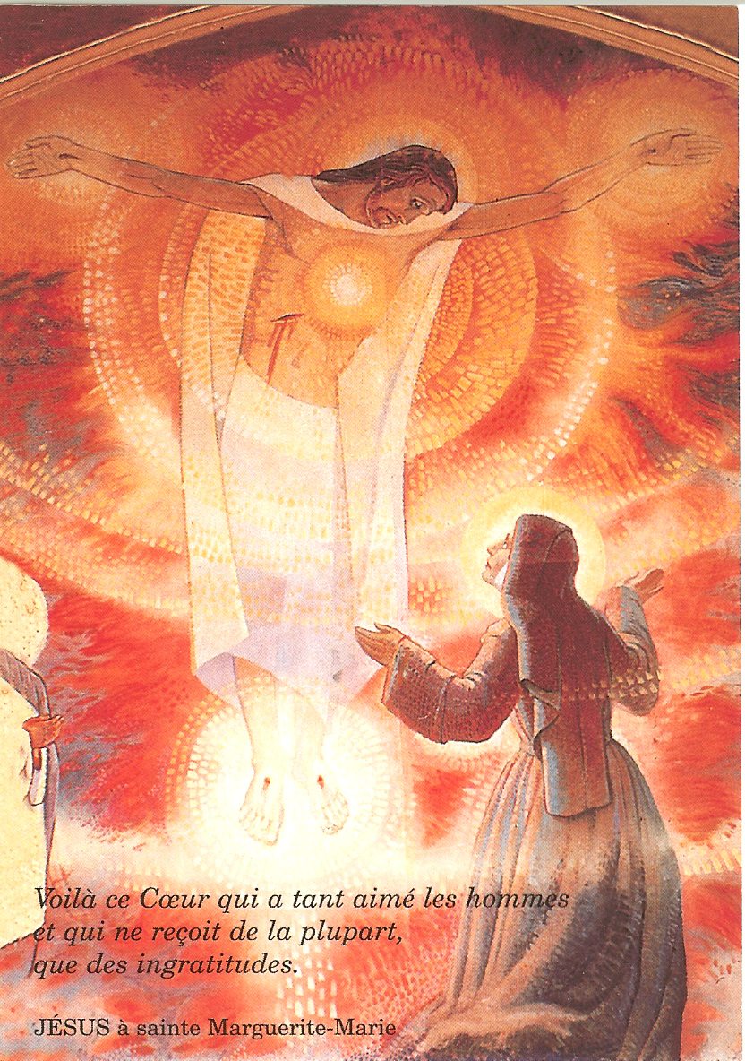
Voici ce Cœur qui a tant aimé les hommes…
…qu’il n’a rien épargné
pour leur témoigner son amour.
Et, pour reconnaissance,
Je ne reçois de la plupart
que des ingratitudes, par leurs irrévérences et leurs sacrilèges,
par les froideurs et les mépris qu’ils ont pour Moi
dans ce Sacrement d’amour.
Apprenez-nous à prier - Fête de la Miséricorde

Slide 31
7
La Fête de la Miséricorde
avec sainte Faustine

Slide 32
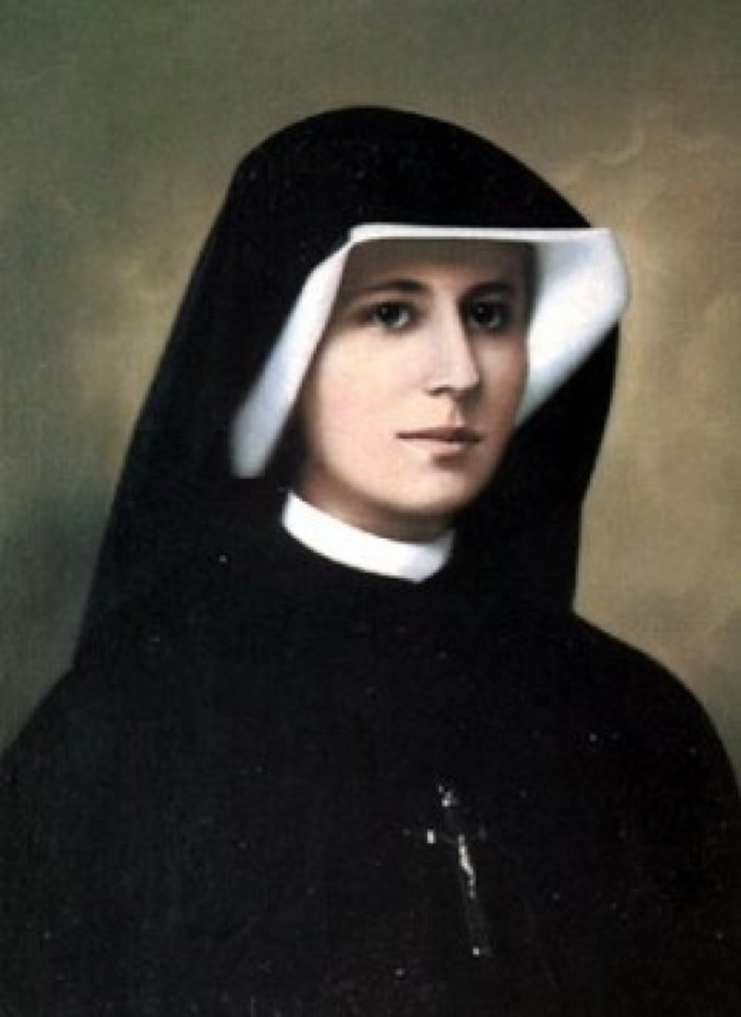
Sainte Faustine reçoit de Jésus de nombreuses révélations de Jésus
qu’elle note dans son ‘’Petit Journal’’ :
Jésus lui confie la mission d’être
l’apôtre de la Miséricorde divine.
C’est à elle que Jésus demande,
en 1931 (puis en 1936), que soit établie,
le premier dimanche après Pâques ,
la Fête de la Miséricorde :
Je désire qu’il y ait une Fête de la Miséricorde…
Le premier dimanche après Pâques… doit être la Fête de la Miséricorde. Les flammes de la Miséricorde me brûlent.
Je veux les répandre sur les âmes.
(Petit Journal 49)
Apprenez-nous à prier - Fête de la Miséricorde

Slide 33
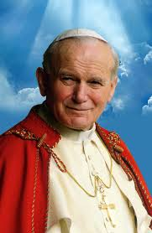
L’encyclique ‘’la Miséricorde divine’’ de saint Jean-Paul II
30 novembre 1980
Dans le Christ et par le Christ, Dieu devient visible dans sa miséricorde…
En révélant l’amour-miséricorde de Dieu, le Christ exigeait en même temps des hommes qu’ils se laissent guider dans leur vie par l’amour et la miséricorde…
L’appel à la Miséricorde est une des composantes essentielles de la morale chrétienne.
(St Jean-Paul II. Encyclique la Miséricorde divine)
Cette encyclique est une étape importante vers
l’institution de la Fête de la Miséricorde
Apprenez-nous à prier - Fête de la Miséricorde

Slide 34
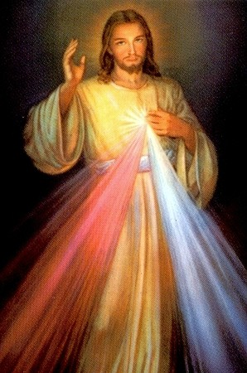
La Fête de la Miséricorde
But de cette fête (instituée en l’an 2000) :
honorer Dieu dans le mystère de sa Miséricorde
C’est aussi un jour de grâces pour tous,
et surtout pour les pécheurs.
Jésus y a attaché de grandes promesses.
Je désire que la fête de la Miséricorde
soit le recours et le refuge pour toutes les âmes
et surtout pour les pauvres pécheurs.
Le genre humain ne trouvera pas la paix
tant qu’il ne se tournera pas vers la source de ma Miséricorde.
Petit Journal 698
Apprenez-nous à prier - Fête de la Miséricorde

Slide 35
En ce jour, les écluses de ma Miséricorde sont ouvertes.
Je déverse tout un océan de grâces sur les âmes
qui s’approcheront de la source de ma Miséricorde.
Petit Journal 698
Apprenez-nous à prier - Fête de la Miséricorde

Slide 36
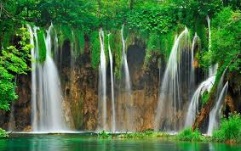
Toute âme qui s’approchera de la confession et de la sainte communion recevra le pardon complet de ses fautes
et la remise de leur punition.
En ce jour sont ouvertes toutes les sources divines
par lesquelles s’écoule la grâce.
Petit Journal 698
Apprenez-nous à prier - Fête de la Miséricorde

Slide 37
Quelques liens pour compléter :
Vivre le dimanche de la Miséricorde avec les enfants
Prières pour ce dimanche
Belles prières à la divine Miséricorde (sainte Faustine)
Chapelet
Neuvaine
Litanies
Tous les diaporamas
Page d’accueil du site
Apprenez-nous à prier - Fête de la Miséricorde

Slide 38
DOCUMENTATION
Parents et éducateurs
Vivre l’année liturgique avec les enfants
Pour que s’épanouisse la foi du tout-petit
Éduquer pour le bonheur
Autres écrits
Apprenez-nous à prier - Fête de la Miséricorde

